Slide 1

CHÀO MỪNG NĂM HỌC MỚI,
CHÚC CÁC EM THẬT NHIỀU SỨC KHỎE VÀ HỌC GIỎI!

Slide 2
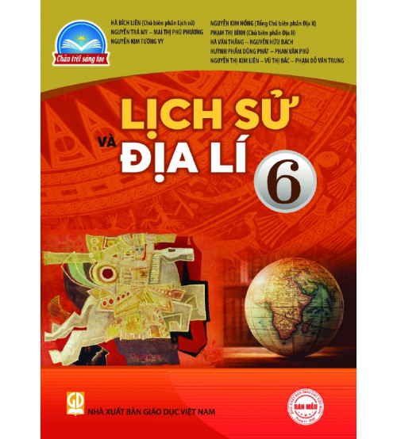
MÔN: LỊCH SỬ - KHỐI 6

Slide 3
CHƯƠNG 1:
TẠI SAO CẦN HỌC LỊCH SỬ?
TIẾT 1+3 : Bài 1: LỊCH SỬ LÀ GÌ?

Slide 4
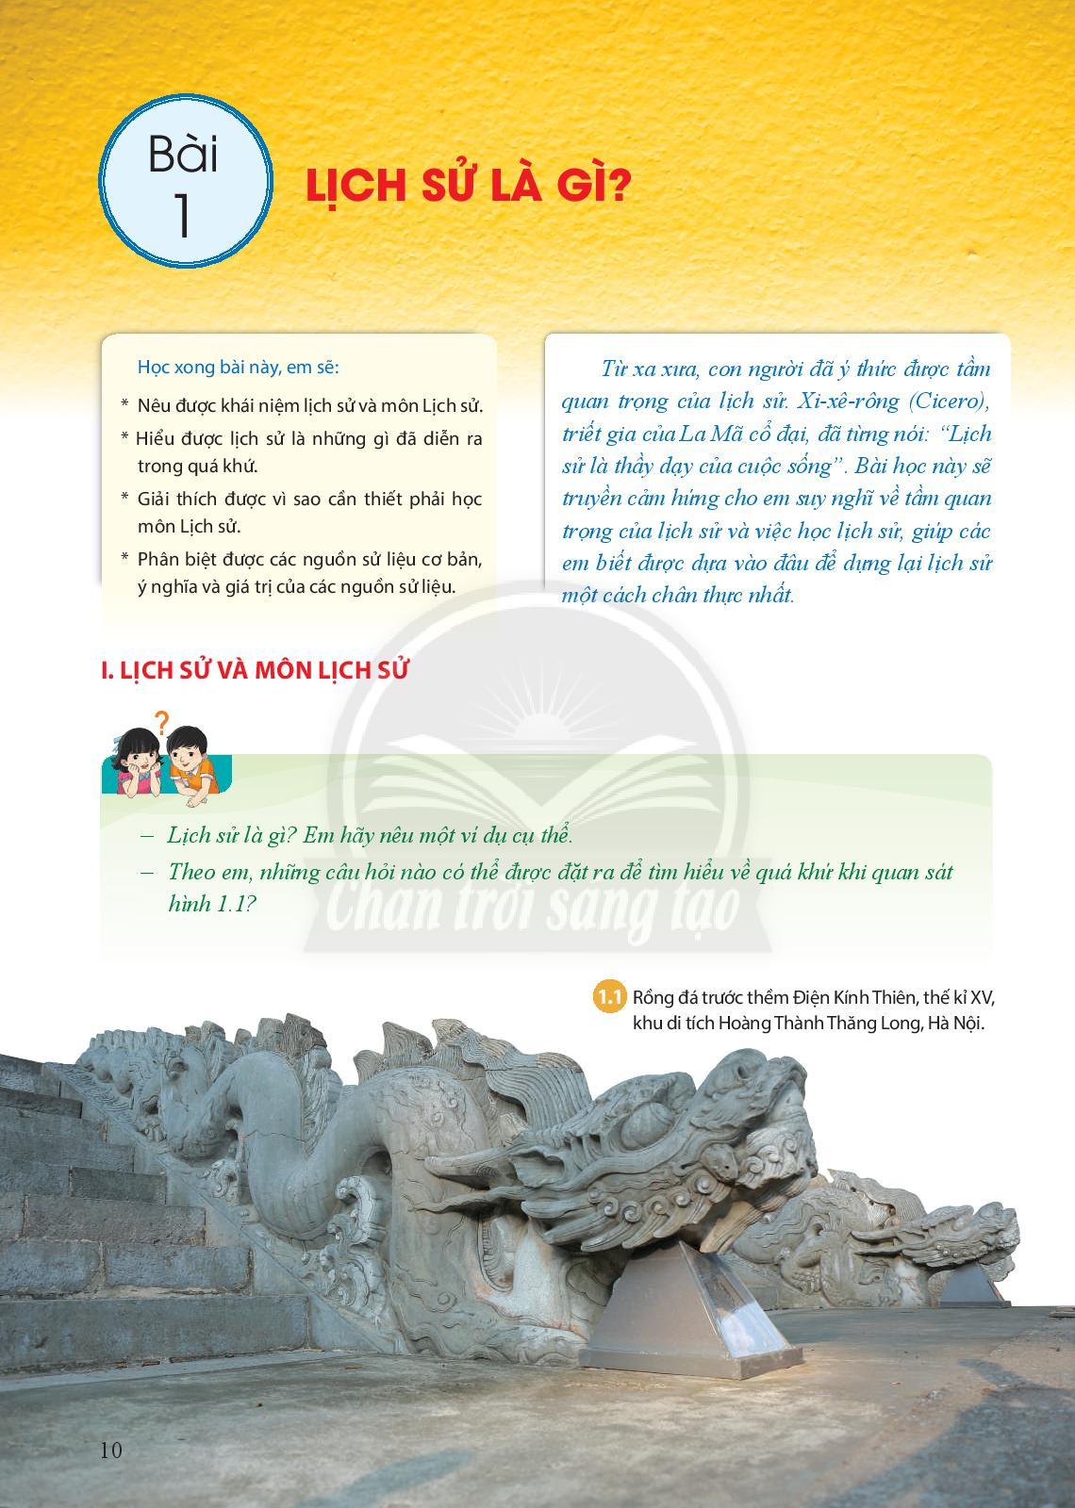
Bài 1: Lịch sử là gì?
1. Lịch sử và môn lịch sử

Slide 5
1. Lịch sử và môn lịch sử
CHƯƠNG I: TẠI SAO CẦN HỌC LỊCH SỬ?
Bài 1: Lịch sử là gì?
- Hỏi: Hãy kể một số sự kiện lịch sử mà em nhớ sau khi học chương trình lịch sử - địa lý 4 và 5.

Slide 6
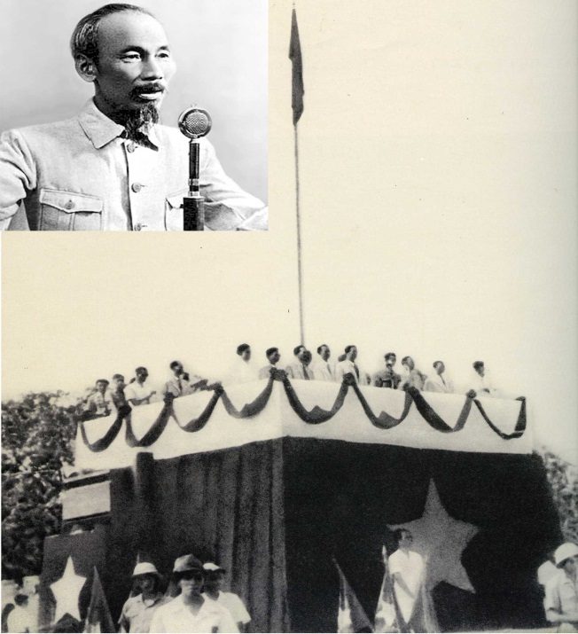

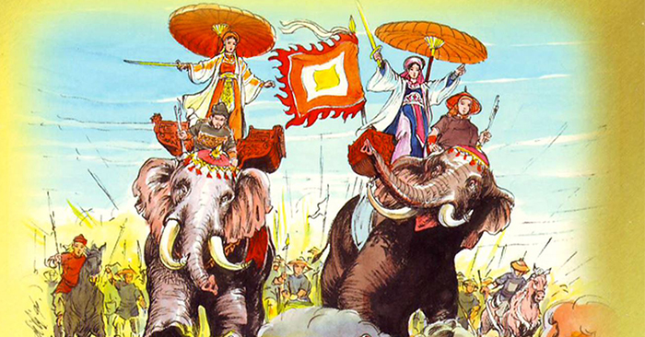
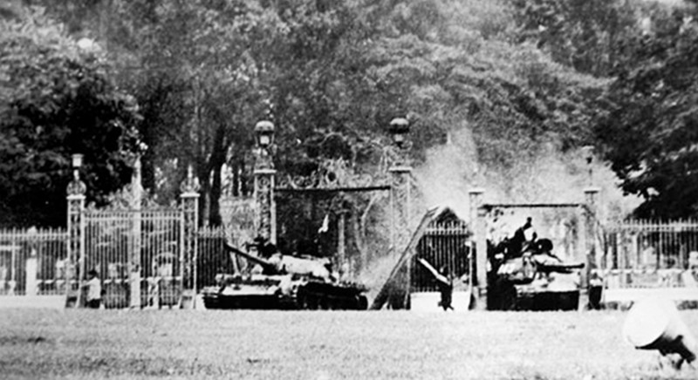
Chủ tịch Hồ Chí Minh đọc bản Tuyên ngôn độc lập tại Quảng trường Ba Đình, Hà Nội (2-9-1945), thành lập nước Việt Nam Dân Chủ Cộng Hòa.
Khởi nghĩa Hai Bà Trưng năm 40
Cổng Dinh Độc Lập bị xe tăng 390 húc đổ
ngày 30/4/1975

Slide 7
Bài 1: Lịch sử là gì?
1. Lịch sử và môn lịch sử
Khái niệm Lịch sử được hiểu như thế nào?
Nêu ví dụ về một vài sự kiện đã xảy ra trong quá khứ liên quan đến bản thân em?

Slide 8
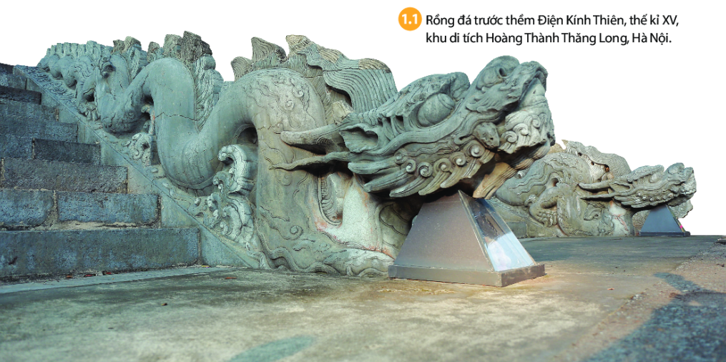
Bài 1: Lịch sử là gì?
1. Lịch sử và môn lịch sử

Slide 9
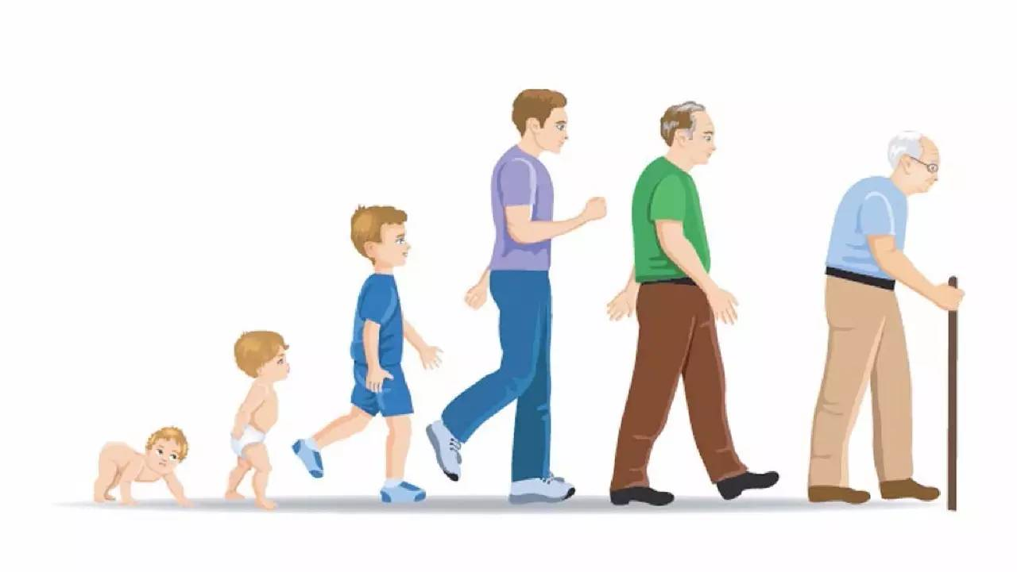
Sinh ra
Lớn lên
Trưởng thành
Già đi
Các giai đoạn phát triển của con người

Slide 10

Bài 1: Lịch sử là gì?
1. Lịch sử và môn lịch sử
  - Lịch sử là những gì đã xảy ra ra trong quá khứ, bao gồm mọi hoạt động của con người từ khi con người xuất hiện đến nay.
1, Lich sử là gì?
2, Môn lich sử nghiên cứu những vấn đề gì ?
- Môn Lịch sử là môn khoa học tìm hiểu về lịch sử loài người.

Slide 11
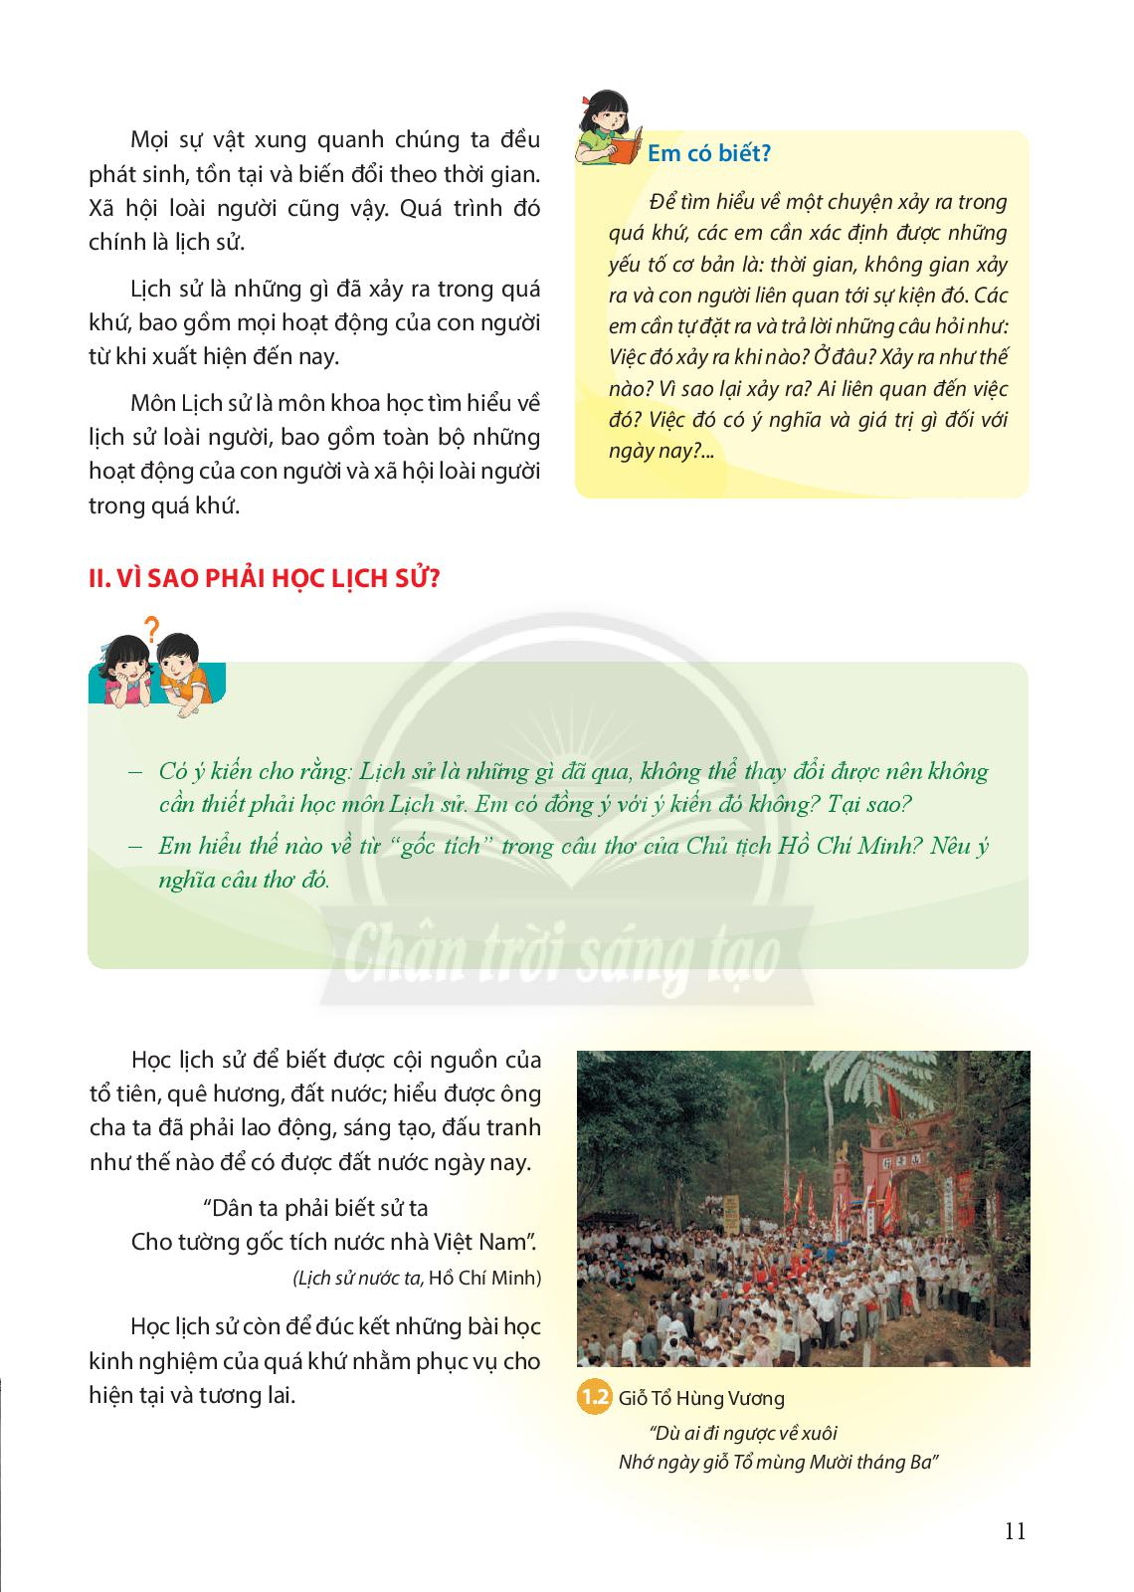
Bài 1: Lịch sử là gì?
2. Vì sao phải học lịch sử?

Slide 12
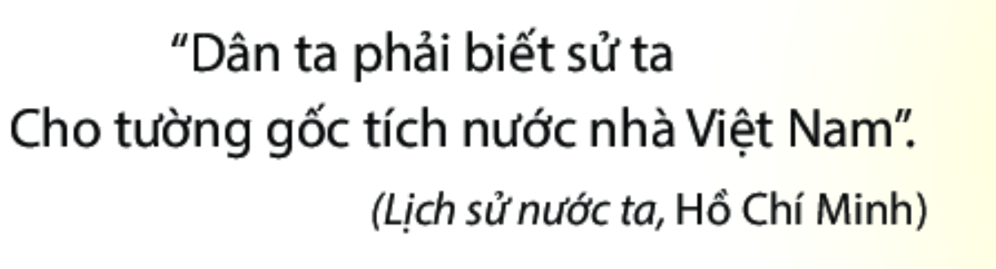
Bài 1: Lịch sử là gì?
2. Vì sao phải học lịch sử?
Câu hỏi?
1. Có ý kiến cho rằng: Lịch sử là những gì đã trải qua, không thể thay đổi được nên không cần thiết phải học môn lịch sử. Em có đồng ý với ý kiến đó không? Vì sao?
2. Em hiểu như thế nào về hai câu thơ của Bác Hồ?

Slide 13
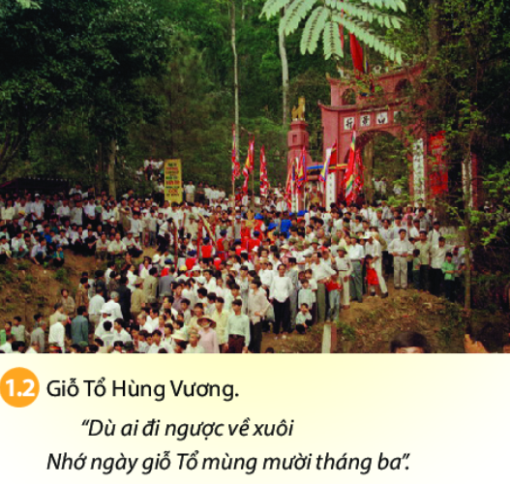
Bài 1: Lịch sử là gì?
1. Lịch sử và môn Lịch sử
2. Vì sao phải học lịch sử?
Em hiểu như thế nào về bức hình 1.2 và câu ca dao?
  Gợi ý trả lời:
  Diễn ra ở đâu, vào thời gian nào, những ai đã tham dự, ý nghĩa.
  Đáp án:
  - Diễn ra ở đền Hùng (Phú Thọ).
  - Vào ngày 10 tháng 3 (âm lịch) hằng năm
  - Toàn thể người dân đều được tham dự.
  - Ý nghĩa: nhớ về cội nguồn (vua Hùng dựng nước).

Slide 14
Bài 1: Lịch sử là gì?
2. Vì sao phải học lịch sử?
- Học lịch sử để biết được cội nguồn của tổ tiên, quê hương, đất nước.
- Học lịch sử để đúc kết những bài học kinh nghiệm.

Slide 15


Em hãy lấy ví dụ trong cuộc sống của gia đình, quê hương em để thấy rõ sự cần thiết phải hiểu biết lịch sử.

Slide 16
Bài 1: Lịch sử là gì?
1. Lịch sử và môn lịch sử
Dựa vào những nguồn tư
liệu nào để biết và dựng lại
lịch sử?
2. Vì sao phải học lịch sử?
3. Khám phá quá khứ từ các nguồn sử liệu ?
Các nguồn tư liệu
Tư liệu gốc
Tư liệu truyền miệng
Tư liệu chữ viết
Tư liệu hiện vật

Slide 17
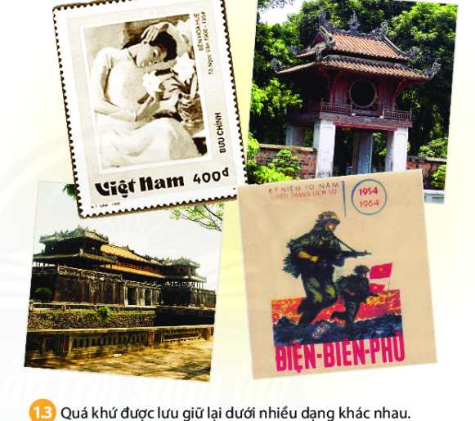

Slide 18
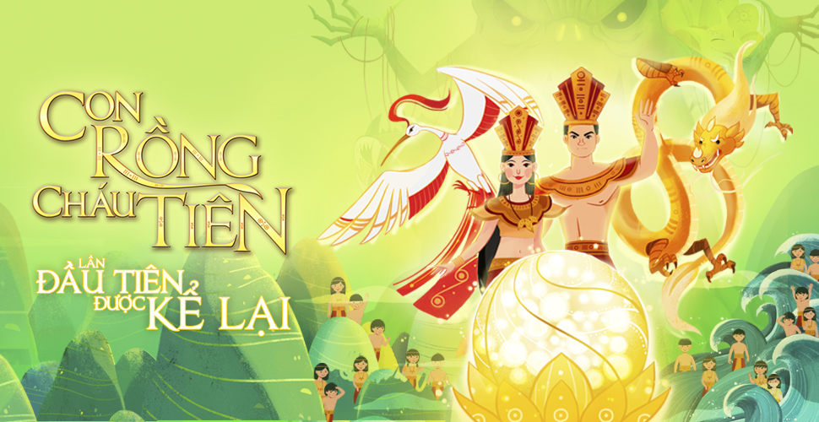
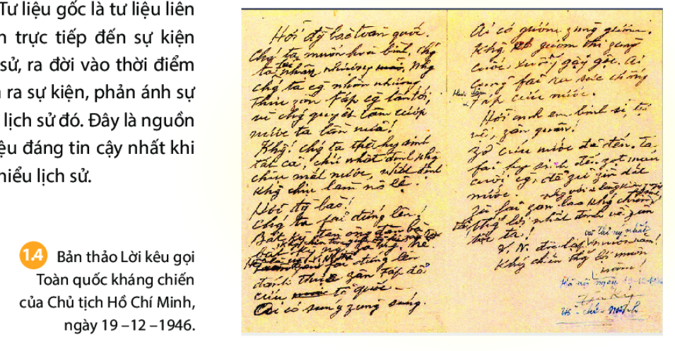
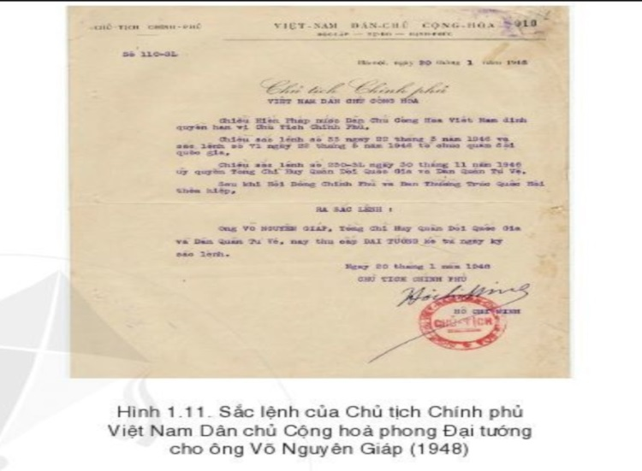
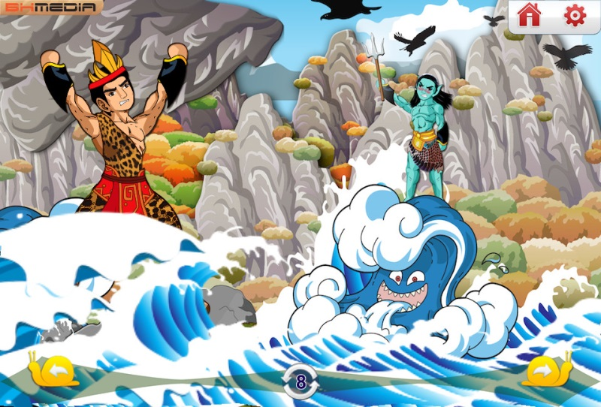
a
b
c
Sơn Tinh - Thủy Tinh
Tư liệu gốc
Tư liệu gốc
Tư liệu truyền miệng

Slide 19


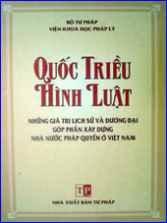
d
e
Tư liệu chữ viết – Bản ghi
Các văn bản luật Việt Nam qua các thời đại

Slide 20
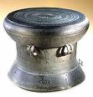
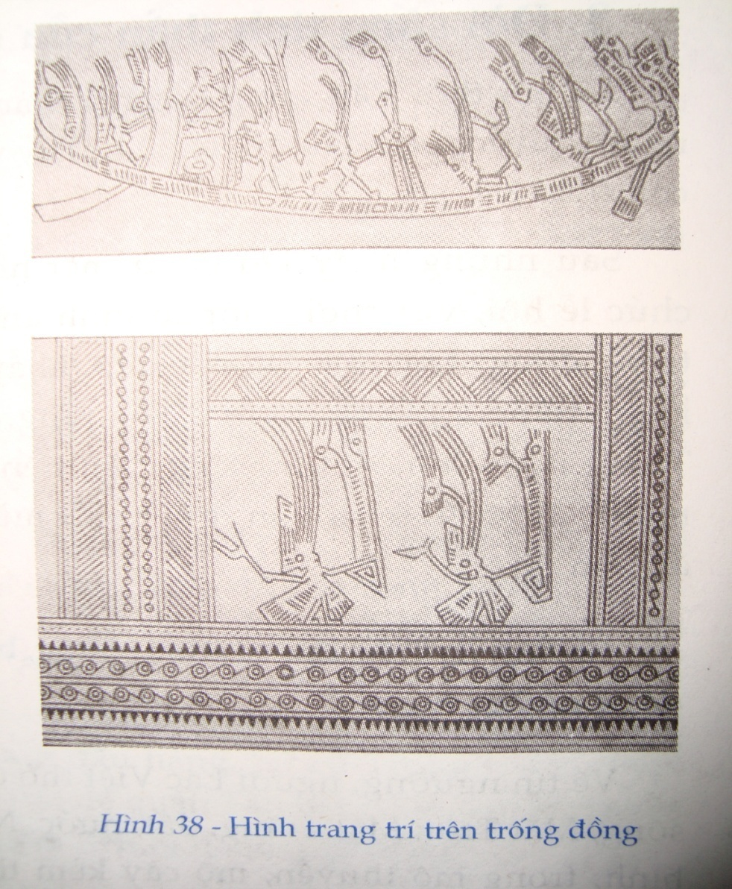
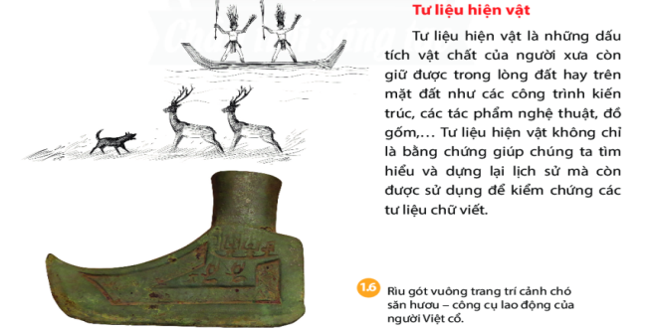
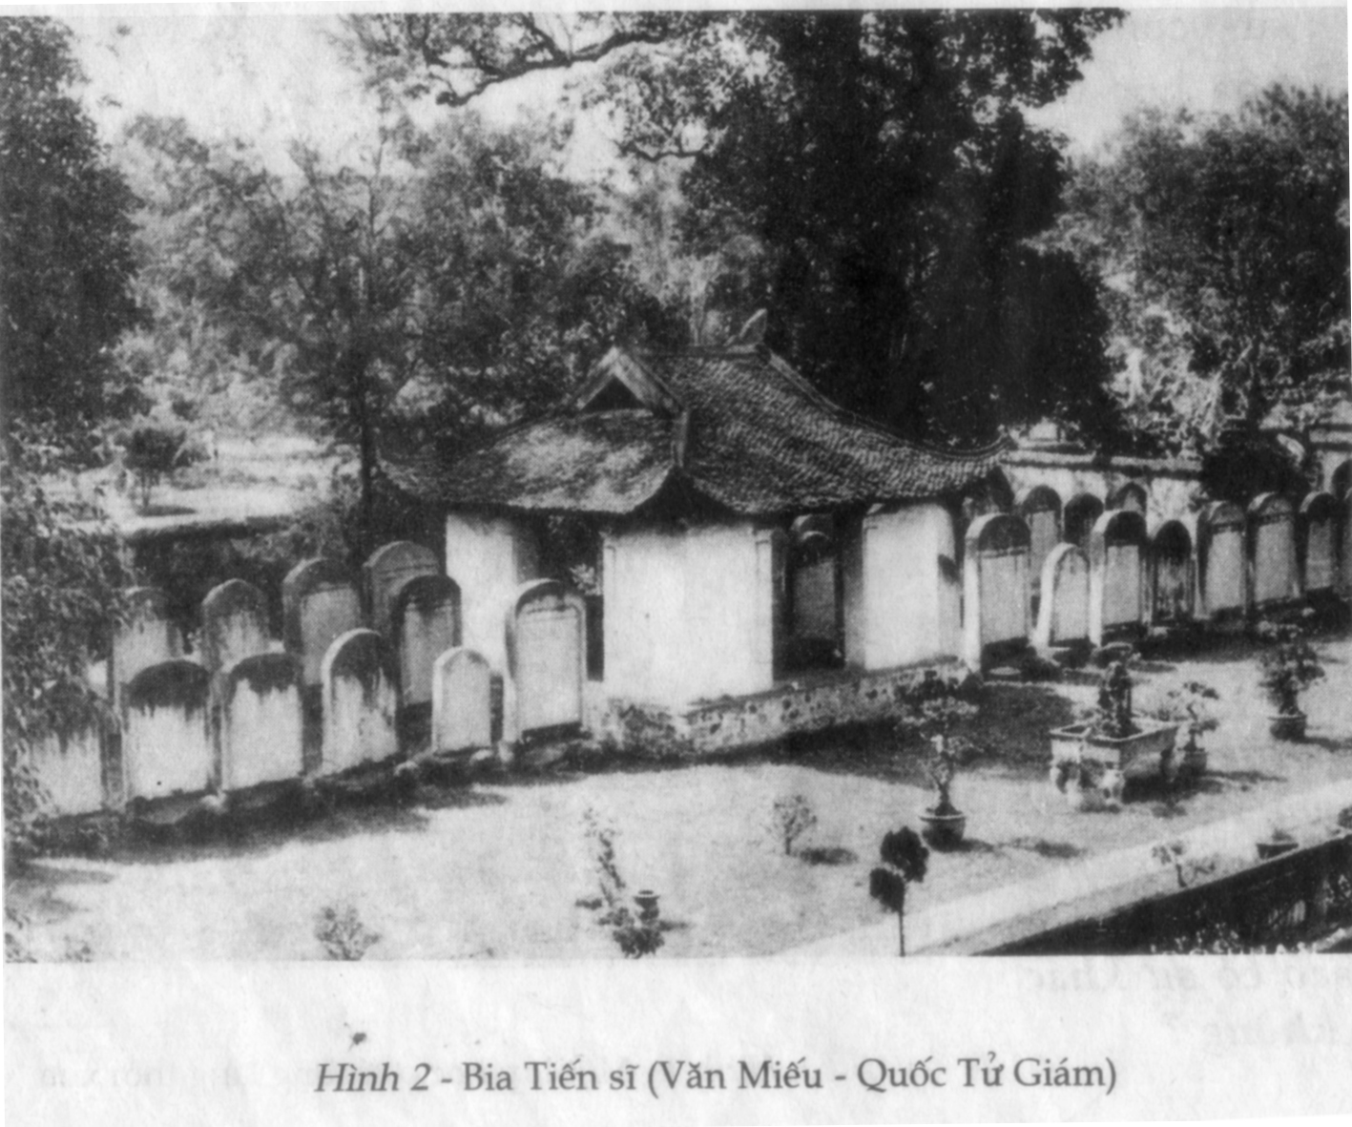
h
g
Trống đồng Đông Sơn
Tư liệu hiện vật – đồ vật

Slide 21
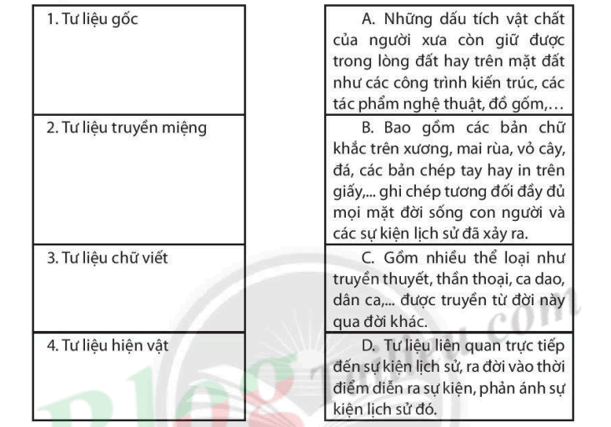
Nối dữ liệu ở hai cột bên dưới để mô tả đặc điểm các loại tư liệu lịch sử
Trong số 4 loại tư liệu trên, theo em loại tư liệu nào có giá trị lịch sử xác thực nhất? Hãy chứng minh qua một nguồn sử liệu cụthể trong bài.
1 =>
2 =>
D
C
3 =>
4 =>
B
A

Slide 22
Bài 1: Lịch sử là gì?
3. Khám phá quá khứ từ các nguồn sử liệu ?
Có nhiều nguồn tư liệu khác nhau :
+ Tư liệu gốc: Nguồn tư liệu liên quan trực tiếp đến sự kiện lịch sử ra đời vào thời điểm diễn ra sự kiện, phản ánh sự kiện lịch sử đó.
+ Tư liệu truyền miệng: gồm nhiều thể loại như truyền thuyết, thần thoại, ca dao, dân ca. được truyền từ đời này qua đời khác.
+ Tư liệu chữ viết bao gồm các bản chữ khắc trên xương, mại rùa, vỏ cây, đá, các bản chép tay hay in trên giấy,...
+ Tư liệu hiện vật: là những dấu tích vật chất của người xưa còn giữ được trong lòng đất hay trên mặt đất.

Slide 23
Luyện tập
1. Đánh dấu X vào ô trống mà em cho là đúng.
1. Là một công dân của đất nước cần phải hiểu biết Lịch sử của dân tộc mình
2. Học Lịch sử giúp ta hiểu biết được cội nguồn của dân tộc, biết được công lao sự hi sinh to lớn của tổ tiên trong quá trình dựng nước và giữ nước .
3. Nhờ có học Lịch sử mà chúng ta thêm quý trọng và giữ gìn những gì tổ tiên ta để lại, ta có thêm kinh nghiệm để xây dựng hiện tại và tương lai tốt đẹp hơn
4. Lịch sử là chuyện xa xưa chẳng cần biết, có cũng chẳng làm gì vì nó đã đi qua .
2. Em hãy kể tên những chuyện dân gian có những chi tiết giúp em biết được Lịch sử.

Slide 24
LUYỆN TẬP VÀ VẬN DỤNG
1. Em biết những di tích lịch sử nào ở địa phương em đang sống? Hãy kể cho cả lớp nghe về sự kiện lịch sử liên quan đến một trong những di tích đó?
2. Hãy viết một đoạn văn ngắn về lịch sử ngôi trường em đang học (trường được thành lập khi nào? Nó thay đổi như thế nào theo thời gian?...)
3. Có ý kiến cho rằng, lịch sử là những gì đã qua, không thay đổi nên không cần phải học lịch sử. Em có đồng ý với ý kiến đó không, tại sao?

Slide 25
Có ý kiến cho rằng, lịch sử là những gì đã qua, không thay đổi nên không cần phải học lịch sử. Em có đồng ý với ý kiến đó không, tại sao ?
  Gợi ý trả lời:
  - Lịch sử đã qua, không thể thay đổi nhưng cần phải biết để rút ra các bài học lịch sử, kinh nghiệm cho hiện tại và tương lai.

Slide 26
Bài 1: Lịch sử là gì?
Nội dung ghi bài của học sinh
  1. Lịch sử và môn lịch sử
  - Lịch sử là những gì đã xảy ra, đã diễn ra trong quá khứ.
- Môn Lịch sử là môn học tìm hiểu về lịch sử loài người.
2. Vì sao phải học lịch sử?
- Học lịch sử để biết được cội nguồn của tổ tiên, quê hương, đất nước.
- Học lịch sử còn để đúc kết những bài học kinh nghiệm của quá khứ nhằm phục vụ cho hiện tại và tương lai.
3. Khám phá quá khứ từ các nguồn sử liệu
- Tư liệu lịch sử: là những dấu tích của người xưa được lưu lại
- Có 4 loại tư liệu:
+ Tư liệu gốc.
+ Tư liệu truyền miệng.
+ Tư liệu hiện vật.
+ Tư liệu chữ viết.

Slide 27
DẶN DÒ
+ Trả lời câu hỏi 3,4 phần vận dụng/14
+ Tìm hiểu bài 2:
- Chuẩn bị 1 tờ lịch
- Tìm hiểu âm lịch, dương lịch, cách tính thời gian

